Slide 1
Qu'est-ce qu'un Benchmark ?
Un benchmark est un test standardisé ou un problème de référence utilisé pour évaluer et comparer les performances d'un système informatique. C'est une mesure qui sert de base pour situer les capacités d'une machine par rapport à d'autres.

Slide 2
Les Propriétés d'un Bon Benchmark
Représentativité du Travail
Pertinence et Spécificité
doit être lié à un domaine précis
doit être significatif dans son domaine cible
Évaluation Comparative
Scalabilité
permet une évaluation comparative entre différents matériels ou architectures
doit pouvoir s'appliquer à un large spectre de puissances
Notes:
Pertinence et Spécificité : Un benchmark doit être lié à un domaine précis ; plus il est généraliste, moins il est utile pour évaluer une tâche particulière.
Représentativité du Travail : Il doit distiller les attributs essentiels d'une charge de travail réelle pour être significatif dans son domaine cible.
Évaluation Comparative : Sa fonction première est de servir de base standardisée pour permettre une évaluation comparative entre différents matériels ou architectures.
Évolutivité (Scalability) : Il doit pouvoir s'appliquer à un large spectre de puissances, allant d'un simple PC à des architectures de calcul massivement parallèles.

Slide 3
HPL : High Performance Linpack
HPL est un logiciel de référence qui résout un système d'équations linéaires dense (Ax = b) pour mesurer la puissance de calcul brute d'un ordinateur. Il est le standard utilisé pour classer les supercalculateurs du TOP500.
créé par Jack Dongarra, il repose sur la bibliothèque de calcul linéaire LINPACK, aujourd'hui évoluée vers LAPACK.
utilise la décomposition LU avec pivotage partiel sur des matrices générées de manière pseudo-aléatoire.
fournit une estimation précise de la performance réelle en virgule flottante (FLOPS) du système.
mesure l'efficacité du processeur et de la mémoire sans refléter la performance globale sur toutes les applications.

Slide 4

Les Piliers de HPL
Distribution de Données : 2-D Block-Cyclic
La matrice est découpée en blocs et répartie de façon cyclique sur une grille de processus P x Q pour équilibrer la charge de travail.
Factorisation LU "Right-Looking"
Utilise un variant qui privilégie les mises à jour à droite de la matrice avec un pivotage partiel par ligne pour assurer la stabilité numérique.
Optimisation de la Communication
Intègre des techniques de "look-ahead" (anticipation) et différents types de topologies de diffusion (broadcast) pour masquer les temps de transfert entre processeurs.
Complexité et Performance
Le nombre d'opérations en virgule flottante est défini par la formule $\frac{2}{3}×n^{3}$ + $n^{2}$
Notes:
Distribution de Données : 2-D Block-Cyclic
La matrice est découpée en blocs et répartie de façon cyclique sur une grille de processus $P \times Q$ pour équilibrer la charge de travail.
Factorisation LU "Right-Looking"
Utilise un variant qui privilégie les mises à jour à droite de la matrice avec un pivotage partiel par ligne pour assurer la stabilité numérique.
Optimisation de la Communication
Intègre des techniques de "look-ahead" (anticipation) et différents types de topologies de diffusion (broadcast) pour masquer les temps de transfert entre processeurs.
Complexité et Performance
Le nombre d'opérations en virgule flottante est défini par la formule

Slide 5
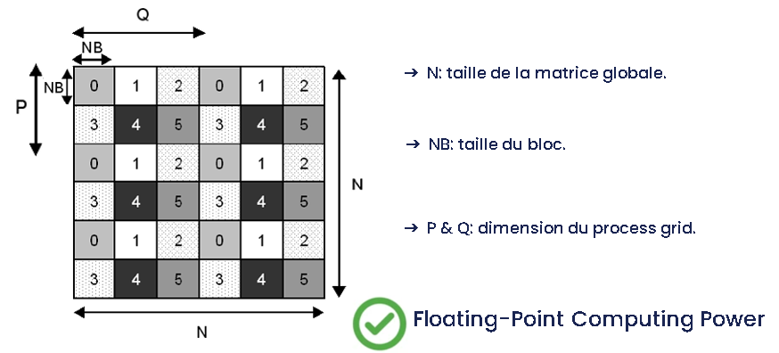
Les paramètres de HPL

Slide 6
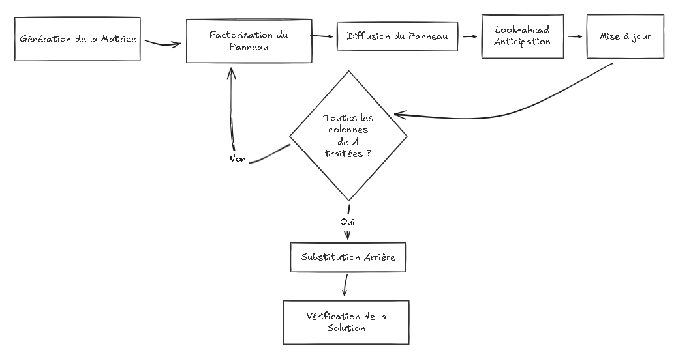
Les étapes d’exécution de HPL

Slide 7
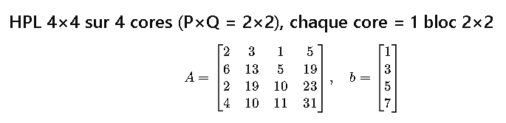
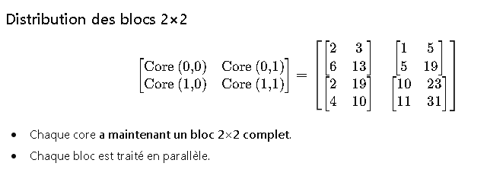
Example

Slide 8
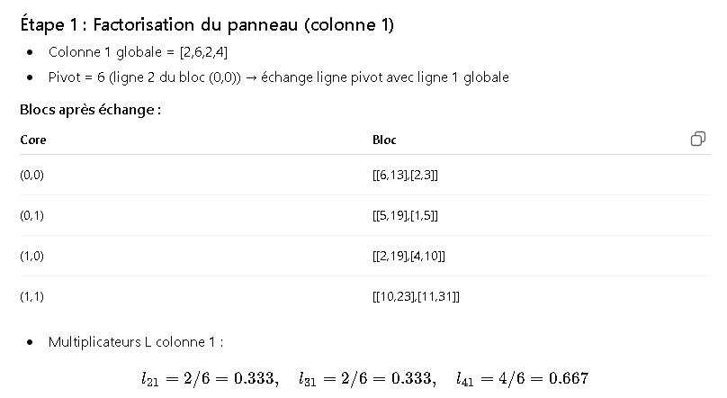
Example

Slide 9
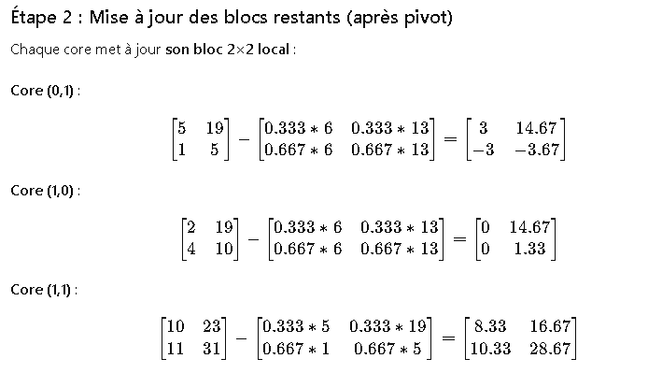
Example

Slide 10
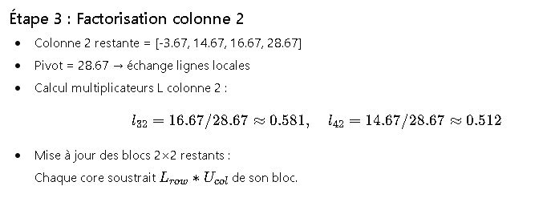
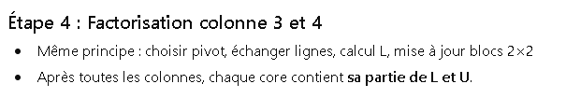
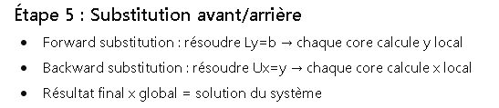
Example

Slide 11
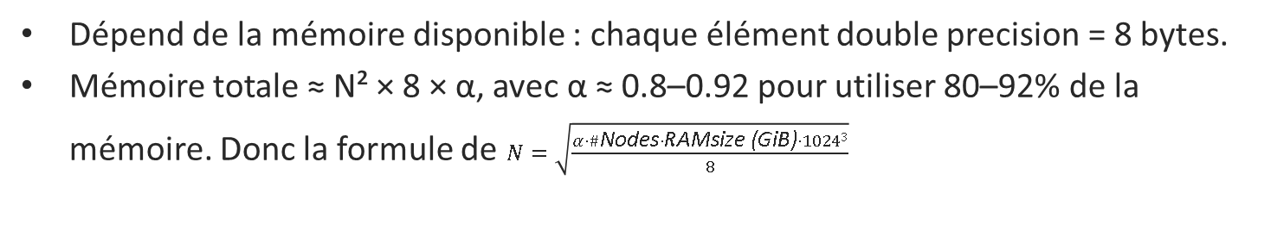
Optimisation des performances HPL
Taille du bloc (NB)
Dépend de l’architecture CPU (Broadwell, Skylake…).
NB = 192 pour Broadwell, NB = 384 pour Skylake.
Le bloc NB détermine comment la matrice est découpée pour le calcul local et les communications.
Grille de processus (P × Q)
Le produit P × Q = nombre de processus MPI.
Les processus sont disposés en grille pour répartir les blocs de la matrice.
Permet un équilibrage de charge optimal et réduit la communication.
Taille du problème (N)
Dépend de la mémoire disponible : chaque élément double precision = 8 bytes.
Mémoire totale ≈ N² × 8 × α, avec α ≈ 0.8–0.92 pour utiliser 80–92% de la mémoire. Donc la formule de $N=\sqrt{\frac{α⋅\#\text{Nodes}⋅\text{RAMsize}\text{ (}\text{GiB}\text{)}⋅{1024}^{3}}{8}}$

